Slide 1

CRUD SEDERHANA DENGAN CODEIGNITER 3
Sya Raihan Heggi

Slide 2


Apa Itu CodeIgniter ?
CodeIgniter merupakan Framework dalam mengembangkan website, dimana codeigniter merupakan framework yang berbasis Bahasa PHP.
CodeIgniter terkenal dengan konsep MVC, Model-View-Controller, Saat ini CodeIgniter memiliki 2 versi yang masih dikembangkan yaitu CodeIgniter 3 dan CodeIgniter 4.

Slide 3
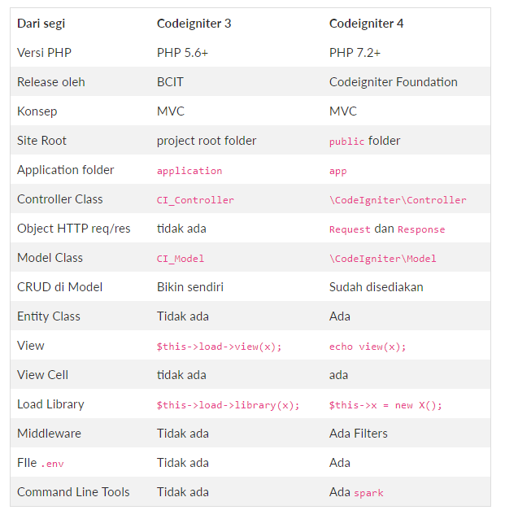
CodeIgniter 3 atau 4 ?
Untuk Saat ini kita masih dapat menggunakan CodeIgniter 3 karena masih dikembangkan namun CodeIgniter sendiri sudah merilis versi terbarunya yang akan digunakan di kemudian hari yaitu CodeIgniter 4

Slide 4
Mengapa CodeIgniter
Performa cepat.
Konfigurasi yang minim (nearly zero configuration)
Memiliki banyak komunitas
Dokumentasi yang lengkap
Mudah dipelajari pemula

Slide 5
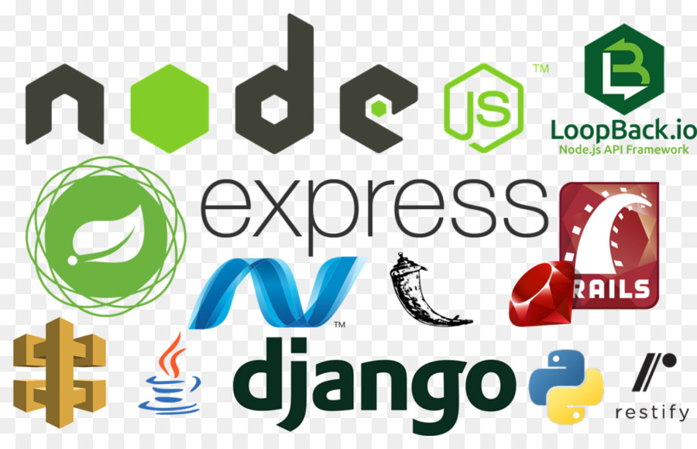
Framework ?
Framework adalah sebuah kerangka kerja yang digunakan untuk mempermudah para developer software dalam membuat dan mengembangkan aplikasi.
Framework berisikan perintah dan fungsi dasar yang umum digunakan untuk membangun sebuah software aplikasi sehingga diharapkan aplikasi dapat dibangun dengan lebih cepat serta tersusun dan terstruktur dengan cukup rapi.

Slide 6
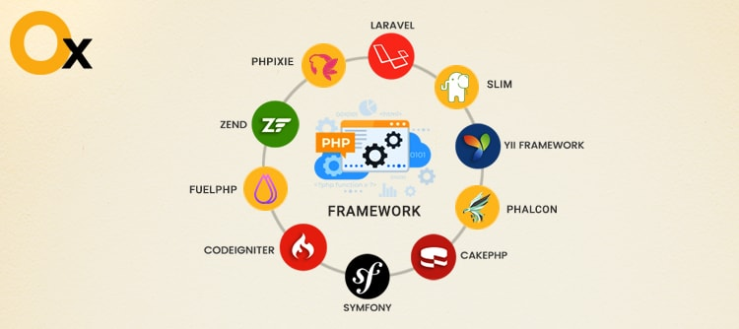
PHP Framework

Slide 7
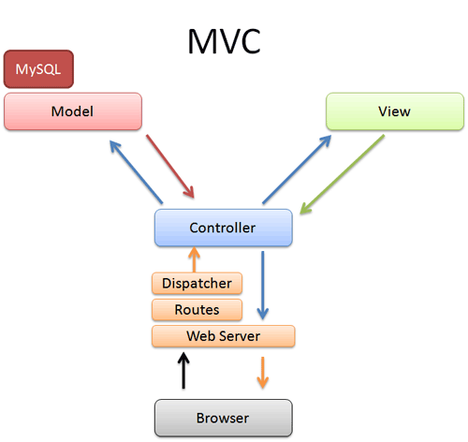
Konsep MVC
MVC adalah sebuah pendekatan perangkat lunak yang memisahkan aplikasi logika dari presentasi. MVC memisahkan aplikasi berdasarkan komponen- komponen aplikasi, seperti : manipulasi data, controller, dan user interface.
Model mewakili struktur data. Biasanya model berisi fungsi-fungsi yang membantu seseorang dalam pengelolaan basis data seperti memasukkan data ke basis data, pembaruan data dan lain-lain.
View adalah bagian yang mengatur tampilan ke pengguna. Bisa dikatakan berupa halaman web.
Controller merupakan bagian yang menjembatani model dan view.

Slide 8
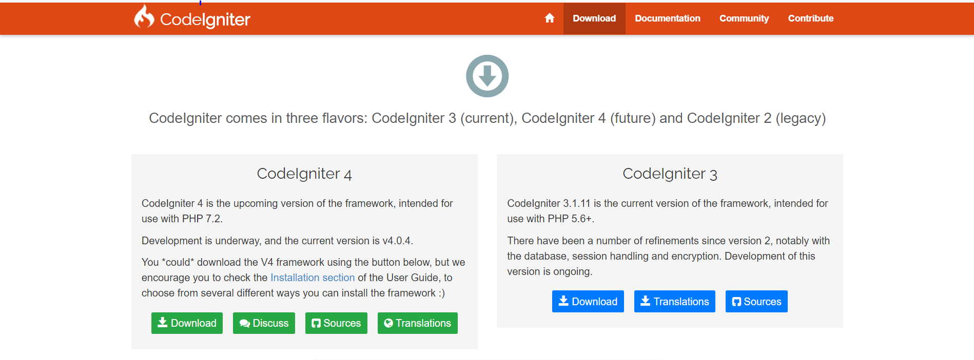
Cara Install CodeIgniter

Slide 9
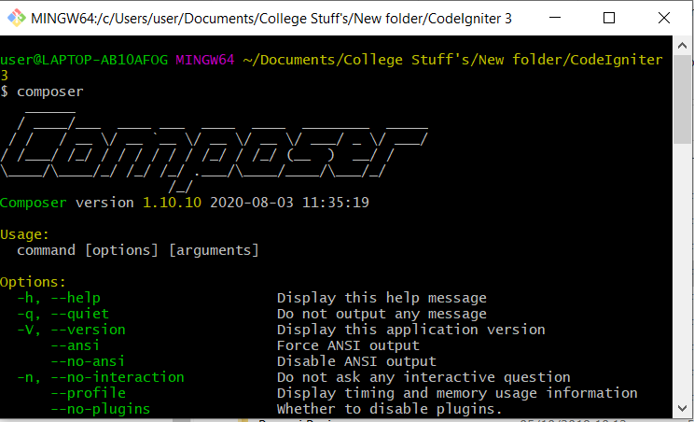
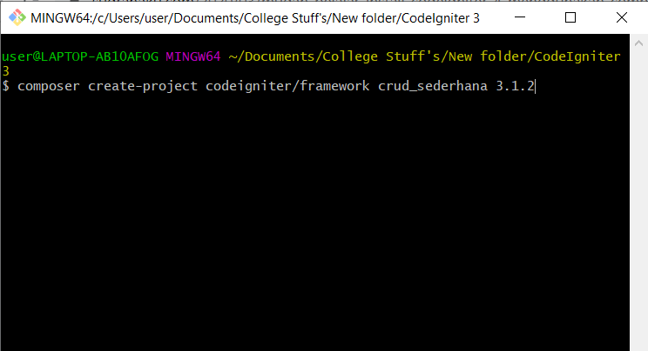
Cara Install CodeIgniter
Cara lain selain mengunduh di situs resminya, dapat menggunakan Composer yang pertlu dilakukan adalah menginstall composer.

Slide 10
Apa Saja yang disiapkan
Disarankan Ketika ingin menggunakan CodeIgniter 3 menyiapkan peralatan teknis berikut ini.
Teks Editor : dapat menggunakan Visual Studio Code, Sublime Text, Atom, Notepad++ dan lain-lain.
Web Browser
XAMMP, MAMMP, LAMMP (Webserver, Database, dsb).
File Project CodeIgniter
Selain mempersiapkan peralatan teknis perlu diketahui dalam membangun website diperlukan keahlian dalam menggunakan HMTL, CSS, Javascript, dan PHP setidaknya mengetahui bagaimana cara mendesain menggunakan HTML, CSS dan kemudian bila ingin mudah menggunakan Bootstrap, dan Terakhir untuk fungsionalitas dapat menggunakan Javascript, Jquery, atau PHP (Server-Side)

Slide 11

SEKIAN DAN TERIMAKASIH

